Slide 1
TÍCH PHÂN BỘI (Multiple Integrals)

Slide 2

ĐỔI BIẾN TRONG TÍCH PHÂN KÉP

Slide 3
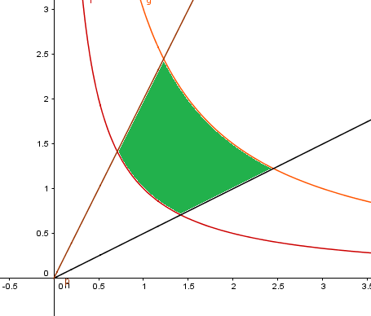

Slide 5
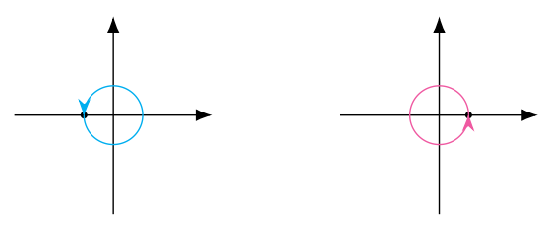
TỌA ĐỘ CỰC
M
y
r
ϕ
x

Slide 6
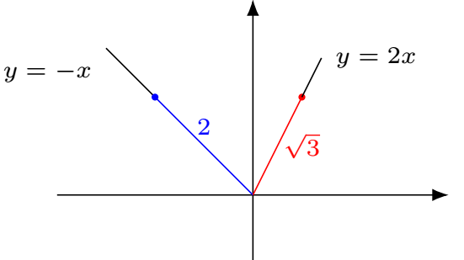
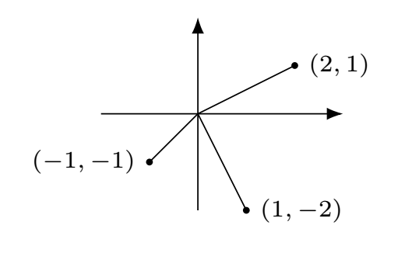
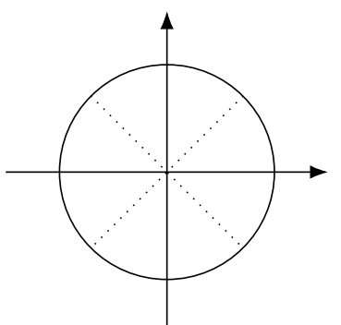
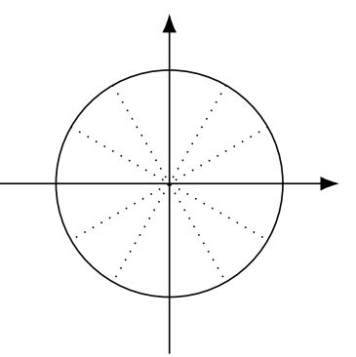
Xác định tọa độ các điểm sau trong tọa độ cực

Slide 7
Xác định tọa độ các điểm sau trong tọa độ cực

Slide 8
5 Hình tròn cơ bản
R
R
D
-R
R
-R
R

Slide 9
5 Hình tròn cơ bản
•
•
•
•
R
2R

Slide 10
5 Hình tròn cơ bản
2R
2R
•
•
R
R
•
•

Slide 11
Các hình tròn cơ bản
R
•
D
•
•
R
-R
R
R
•

Slide 12
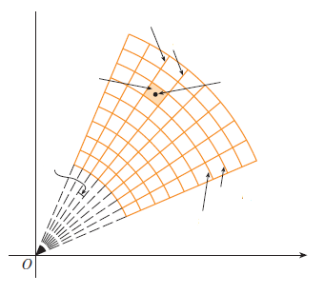
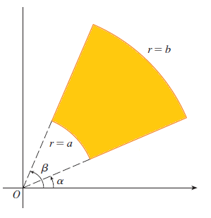
TỌA ĐỘ CỰC

Slide 13
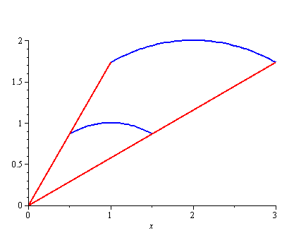
CÔNG THỨC ĐỔI BIẾN SANG TỌA ĐỘ CỰC
D
β
α

Slide 14
Mô tả miền phẳng theo tọa độ Descartes và tọa độ cực.

Slide 15
Chọn hình tương ứng với mô tả miền phẳng
A
C
B

Slide 16
Chọn hình tương ứng với mô tả miền phẳng
A
C
B

Slide 17
Mô tả miền phẳng theo tđ Descartes và tđ cực

Slide 18
Mô tả miền phẳng theo tọa độ cực

Slide 19
Vẽ miền phẳng mô tả theo tọa độ cực

Slide 20
VÍ DỤ
1/ Tính:
với
2/ Tính:
với
3/ Tính:
với

Slide 21
VÍ DỤ
4/ Tính:
với
5/ Tính:
với
6/ Tính:
với

Slide 22
VÍ DỤ
7/ Tính:
8/ Tính:

Slide 23
VÍ DỤ
3/ Tính diện tích miền D giới hạn bởi:

Slide 24
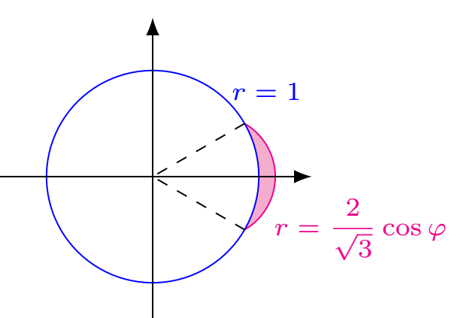
Ví dụ
Trong hệ tọa độ cực tương ứng
cho miền phẳng D: Tính diện tích D.

Slide 25
ĐỔI BIẾN TỔNG QUÁT
y
D
Jacobi
x
Công thức đổi biến tổng quát

Slide 26
Hình tròn tổng quát
v
Dời gốc tọa độ đến tâm
y
•
u
b
a
x
Đổi tiếp sang tọa độ cực:

Slide 27
Hình tròn tổng quát
Tóm tắt:
D: (x – a)² + (y – b)² ≤ R²
x = a + rcosϕ, y = b + rsinϕ
J = r
v
y
•
r
ϕ
u
b
a
x

Slide 28
Ellipse
b
x = arcosϕ, y = brsinϕ
J = abr
D
a

Slide 29
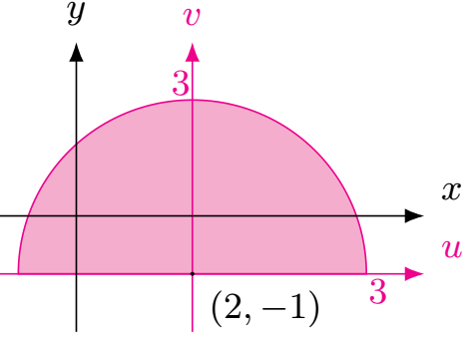
Ví dụ
Tính
với D là nửa trên của
hình tròn: (x – 2)² + (y + 1)² ≤ 9
x = 2 + rcosϕ, y = −1 + rsinϕ
J = r

Slide 30
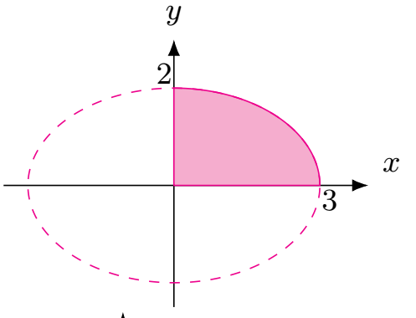
Ví dụ
Tính:
x = 3rcosϕ, y = 2rsinϕ
J = 3.2.r = 6r

Slide 31
Ví dụ
Tính diện tích miền giới hạn bởi
Miền D được viết lại:

Slide 32
Tính đối xứng của miền D trong tính tp kép
D đối xứng qua oy
D₁ = D ∩ {(x, y) /x ≥ 0}
D
D₁
f (x, y) chẵn theo x:
f (x, y) lẻ theo x:

